Slide 1
Dongstagram
전우성 주현종 김건승

Slide 2






Dongstagram
전우성
주현종
김건승
팀장
1. 스토리보드
2. 유스케이스
다이어그램
3. DB 설계
팀원
1.요구분석서
2. ppt제작
팀원
1.프로토 타이핑

Slide 3

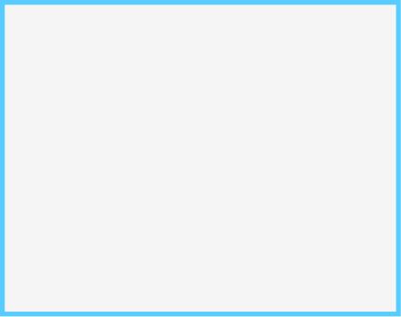


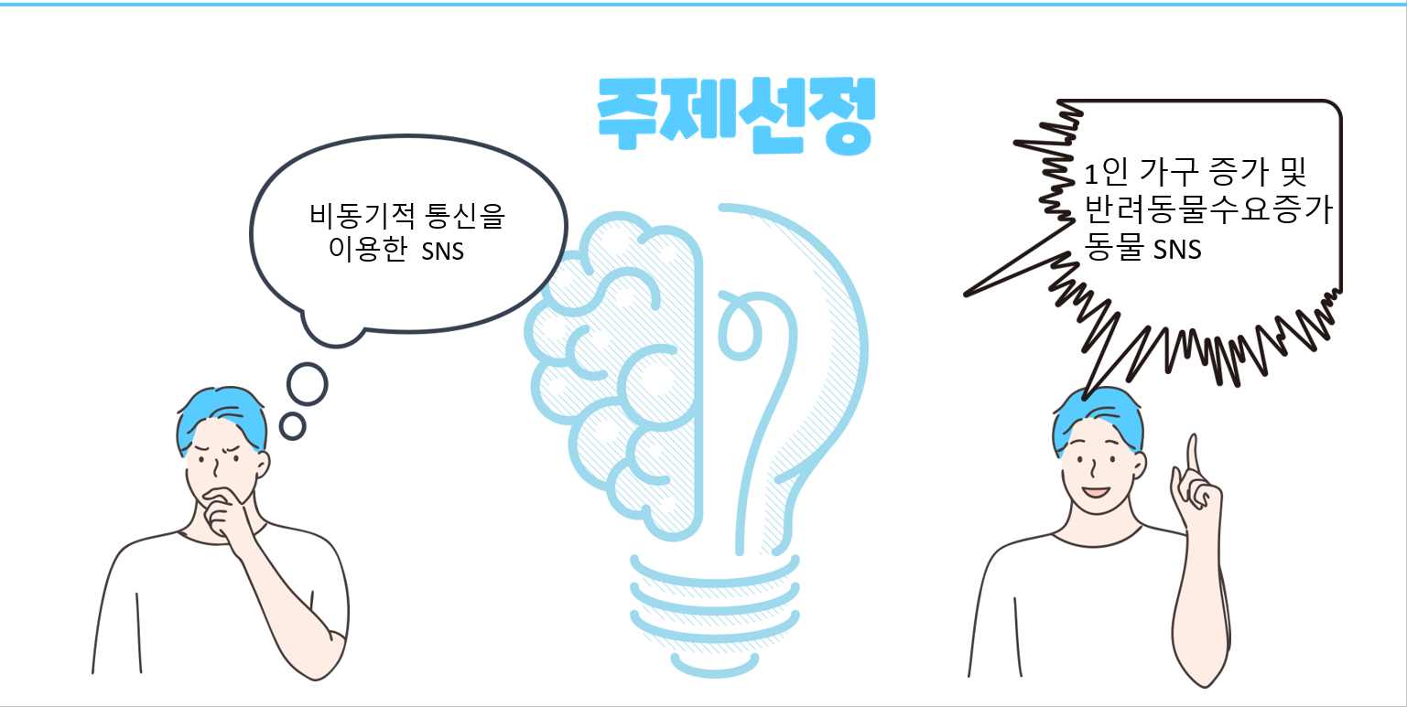


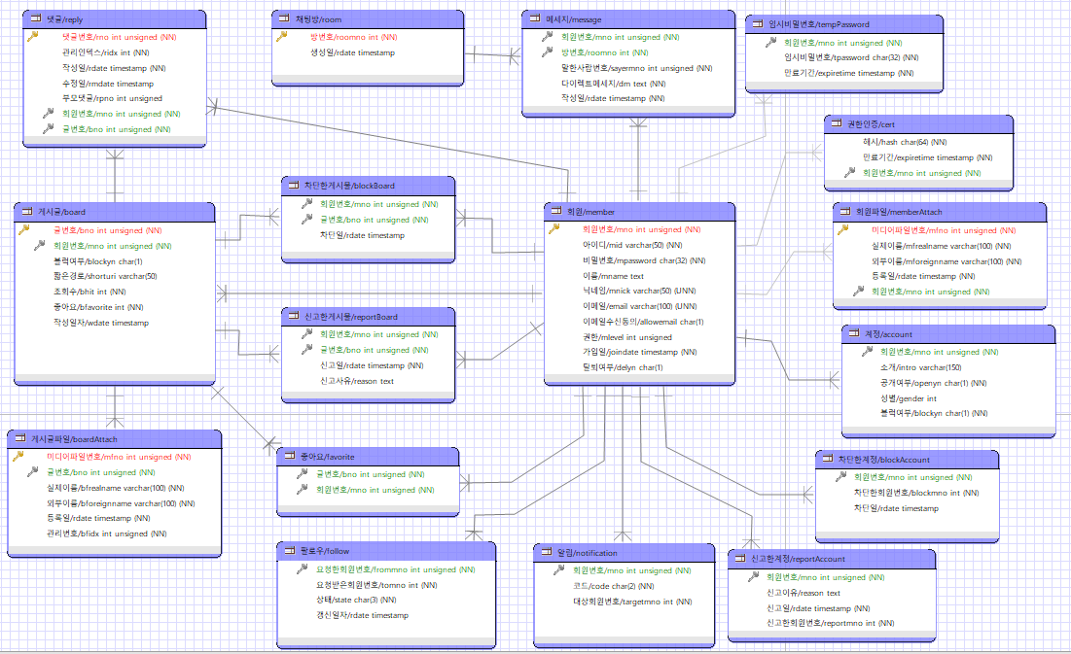
UI설계, DB설계, 프로그램설계
4.UI 설계
5.DB설계
6.프로그램 설계
주제 선정과 배경설명
구현기능
1.주제 선정
7.진행 상황
2.개발환경
8.향후계획
3.일정표
9.Q&A

Slide 4




Slide 5





01
주제 선정
비동기적 통신을
이용한 SNS

Slide 6



01
주제 선정
동물유치원 기능이 있는 소셜 네트워크 서비스

Slide 7



同 + instagram
= 同 stagram

Slide 8
02
개발 환경
언어 및 기술
HTML, jQuery, JAVA, CSS, JavaScript, MySQL
개발도구
Eclipse, Visual Studio Code, ERMaster, StarUML, Fork(GitGUI)
개발 환경
Tomcat 9.0, MySQL 8.0, JDK 13.0.2, GitHub

Slide 9
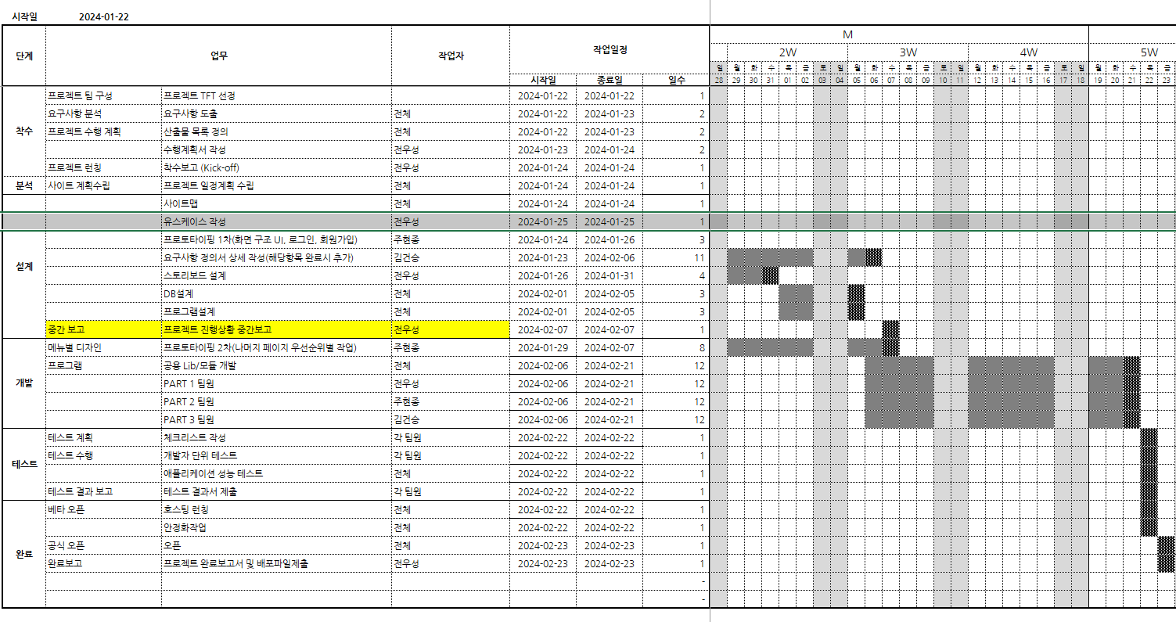
03
일정표

Slide 10




Slide 11


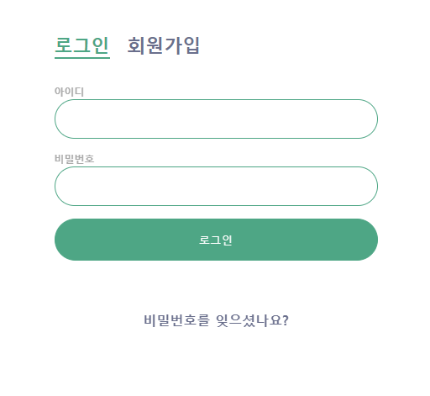
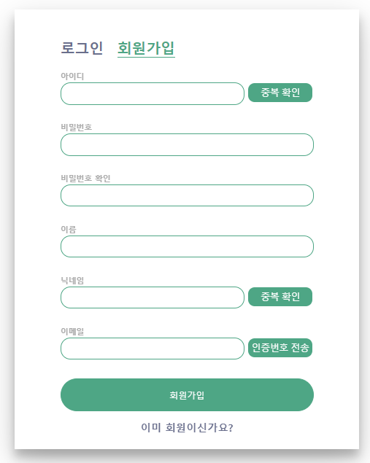
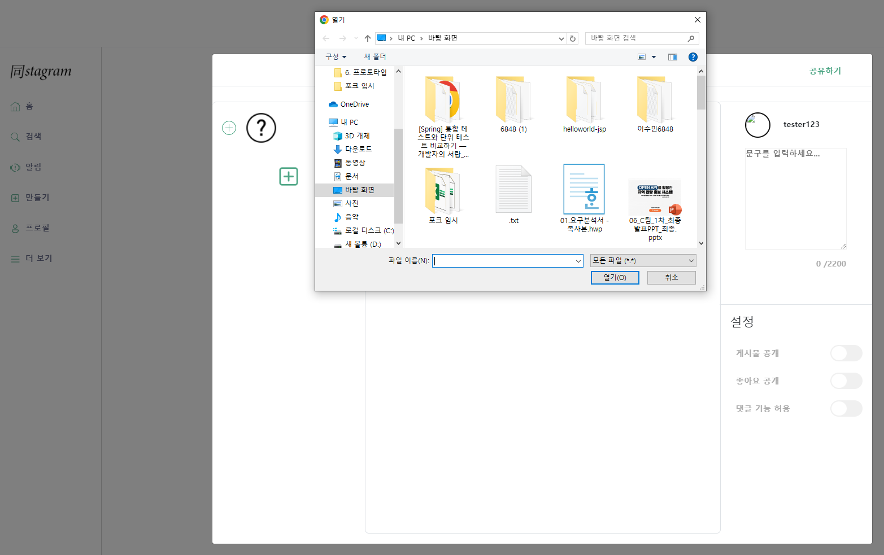
04
Ul 설계
로그인 페이지
회원가입 페이지
만들기 페이지

Slide 12
04
Ul 설계
홈화면 페이지
상세보기 페이지
검색/탐색 페이지

Slide 13

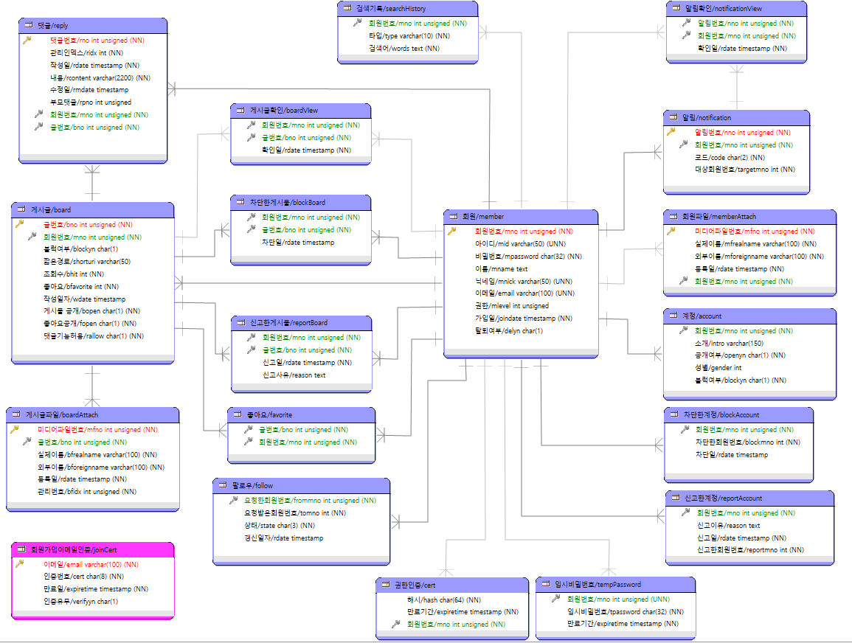
05

Slide 14


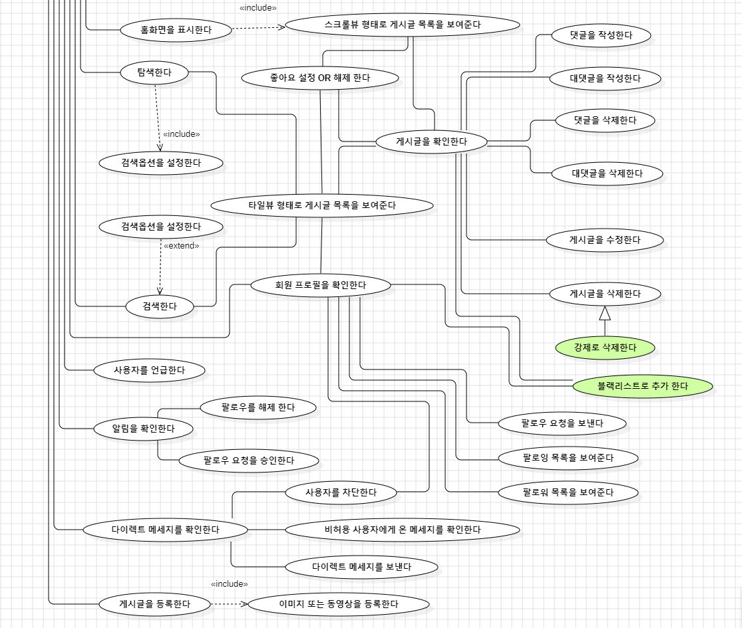
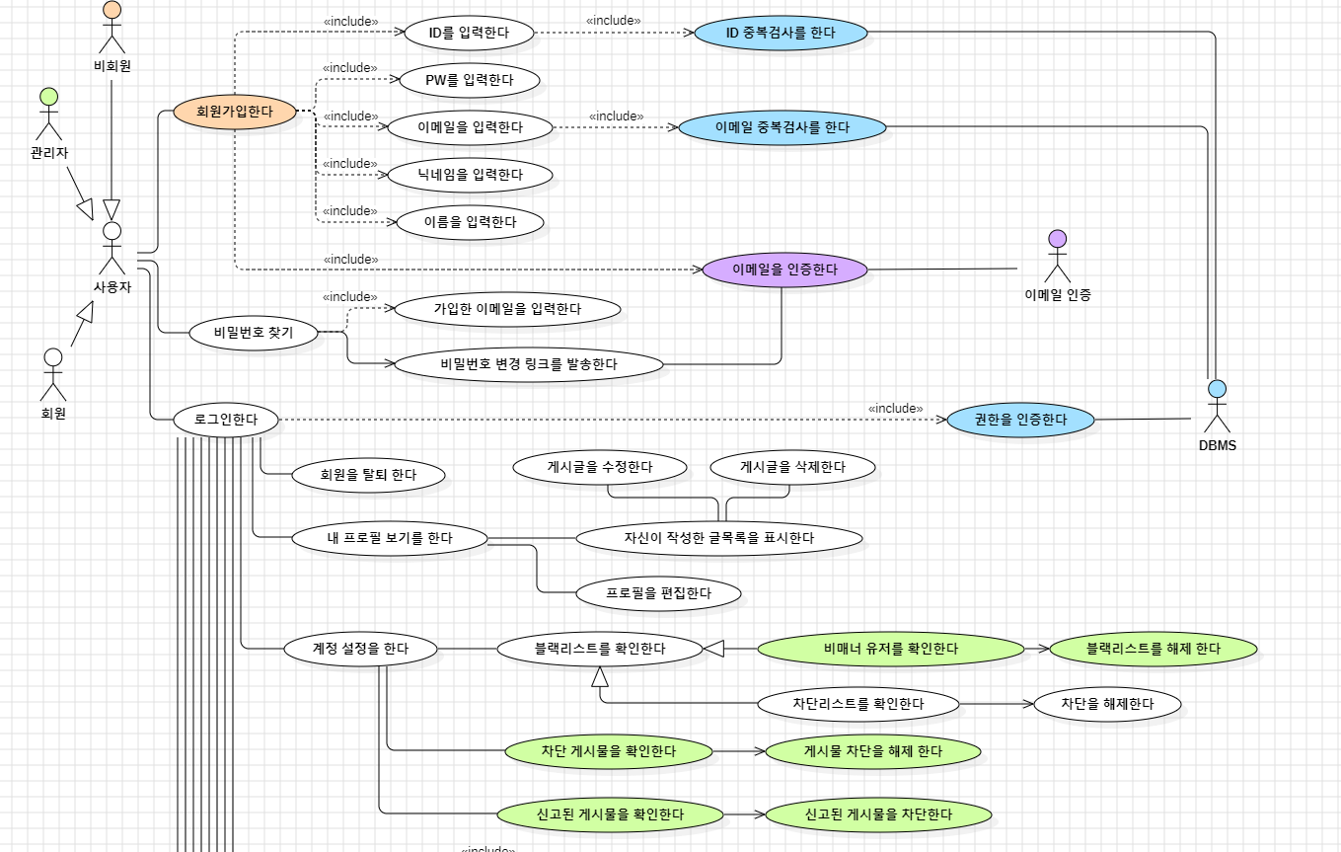
06
프로그램설계
UML

Slide 15
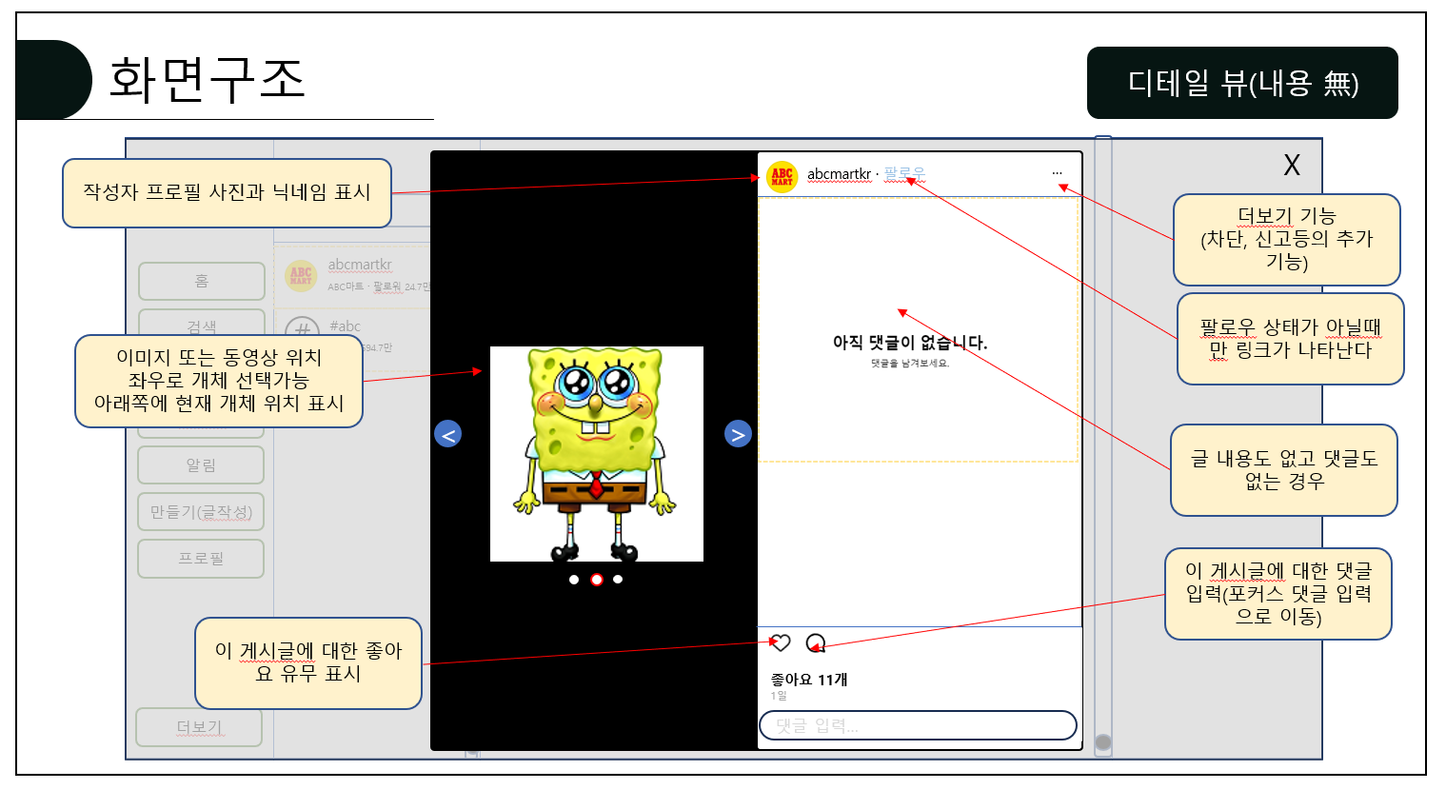
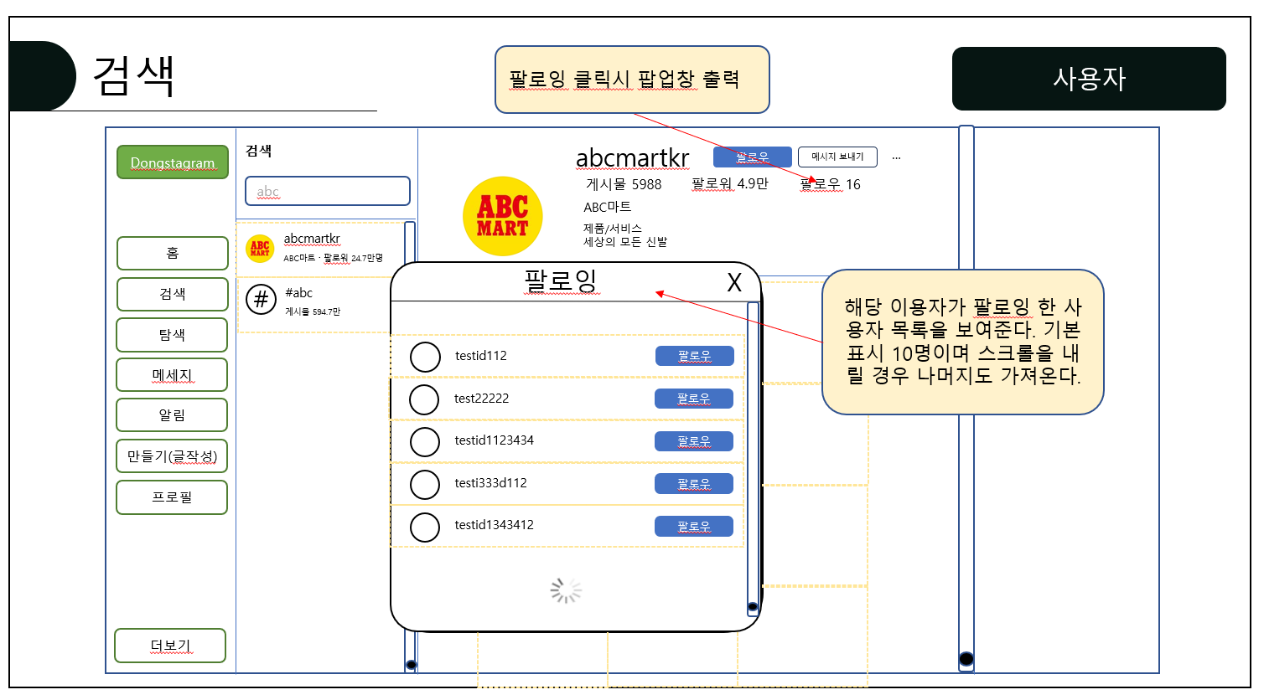
06
프로그램설계
화면 설계서

Slide 16
06
프로그램설계
사이트맵
회원가입
로그인
게시글 등록
계정 설정
프로필 편집
회원 탈퇴
비밀번호 찾기
프로필 보기
홈화면 보기
팔로우 기능
비밀번호 변경
계정 공개 범위
차단된 계정
게시글 보기
게시글 수정
게시글 삭제
내 프로필
사용자 프로필
팔로잉 목록
팔로워 목록
게시글 좋아요
사용자 관리

Slide 17
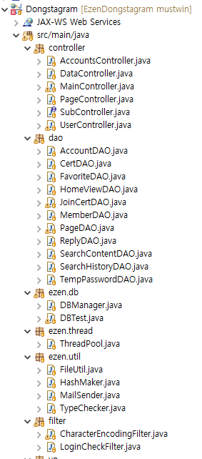
06
프로그램설계
디렉토리 설계

Slide 18

구현 기능

Slide 19

08
구현기능
구현기능

Slide 20
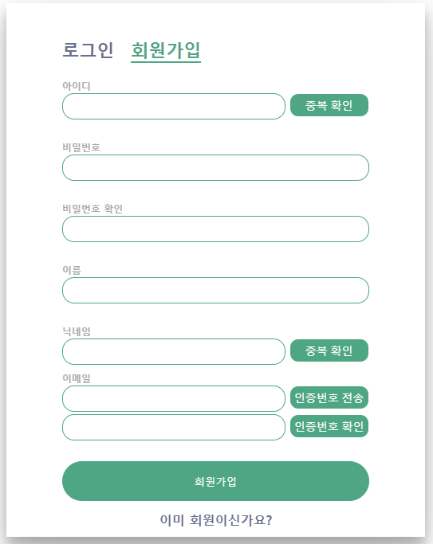
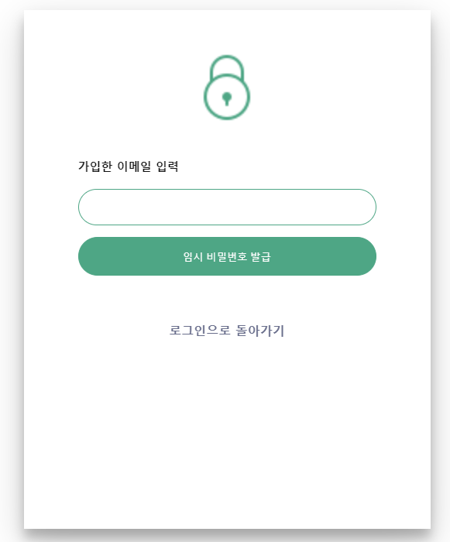
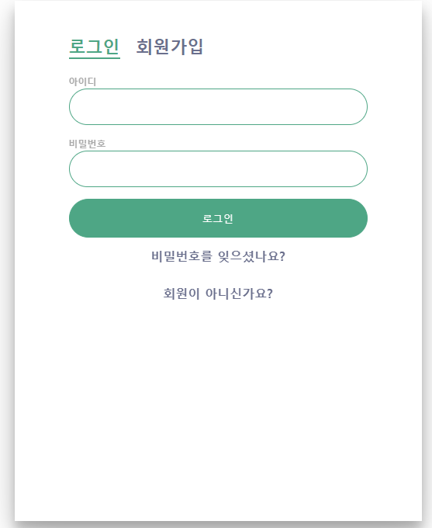
08
구현기능
구현기능

Slide 21
08
구현기능
구현기능
비로그인시 동스타그램
이용불가
?를 활용한 이메일
인증

Slide 22

08
구현기능
구현기능
홈화면
?를 활용한 이메일
인증

Slide 23

08
구현기능
구현기능
검색
해시코드로
검색?

Slide 24

08
구현기능
구현기능
알림
사용자에게
알림이오면울린다

Slide 25

08
구현기능
구현기능
만들기
게시물을 만든다

Slide 26

08
구현기능
구현기능
프로필

Slide 27

08
구현기능
구현기능
더보기
계정설정

Slide 28
구현기능

Slide 29




발표자/팀이름
김건승/Dongstagram

